Slide 1
Смотрим мультфильмы
вместе с ребенком
Подготовила: Тараскина Татьяна Михайловна
педагог – психолог
МБДОУ «Центр развития ребенка – детский сад № 149»
г. Иваново

Slide 2
Душа ребенка и опыт взрослого – удивительное сочетание, немодное, непонятное, непринятое в современном мире взрослых и, вместе с тем, необходимое для того, чтобы остаться человеком…дети живут удивлением, а взрослые им выживают. Удивляйтесь и удивляйтесь!
(Лариса Жукова, - редактор журнал «Нарния. Служение детям» )
2

Slide 3
Зрение
Обоняние
Слух
Вкус
Осязание
3

Slide 4
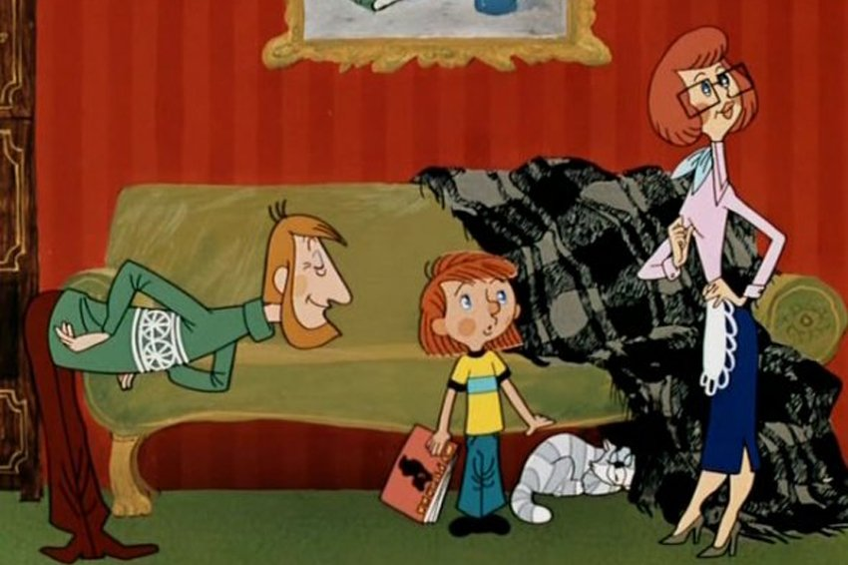
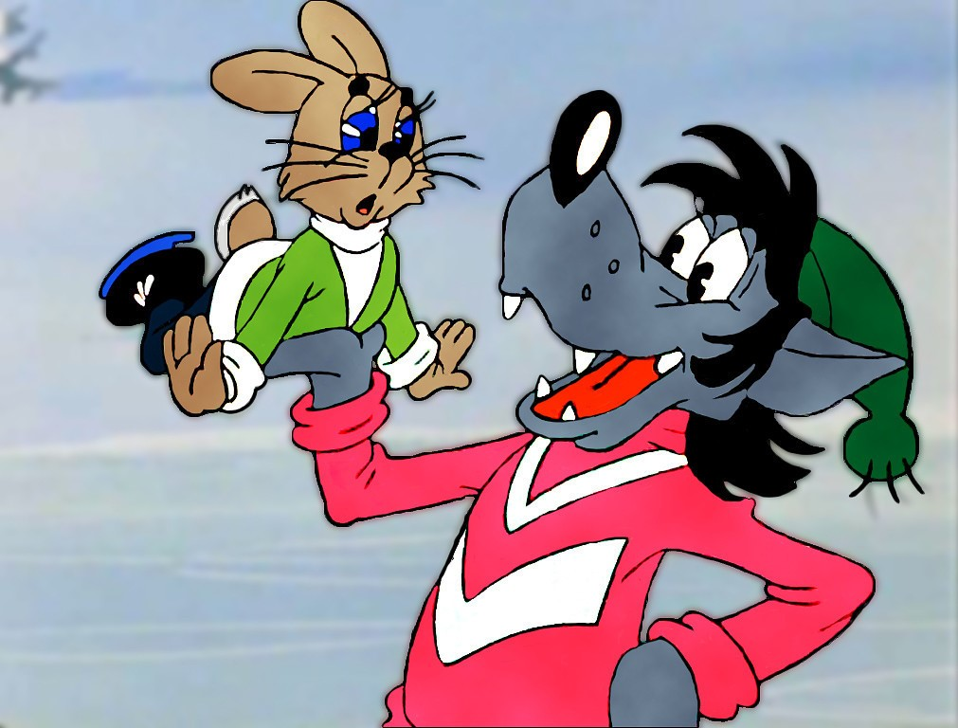
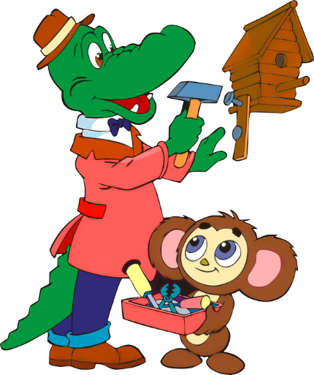
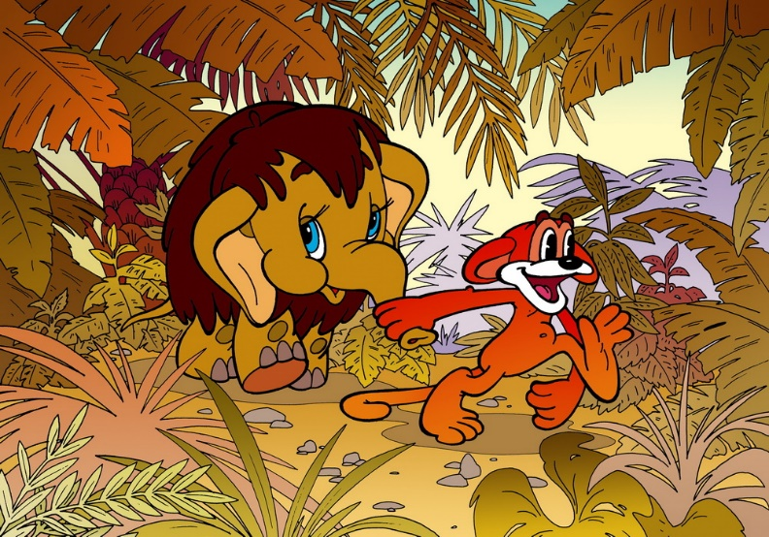
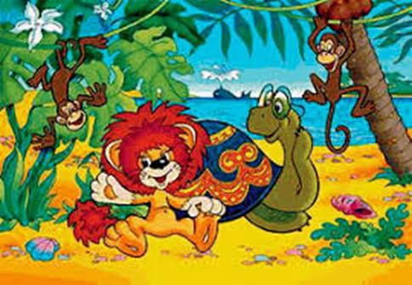
Вы любите мультфильмы?
За что
мы любим
мультфильмы?
4

Slide 5
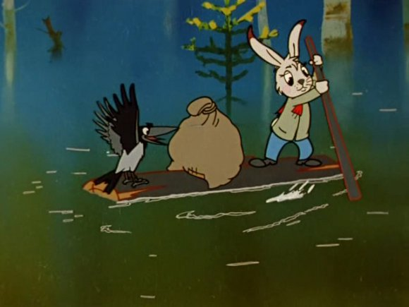
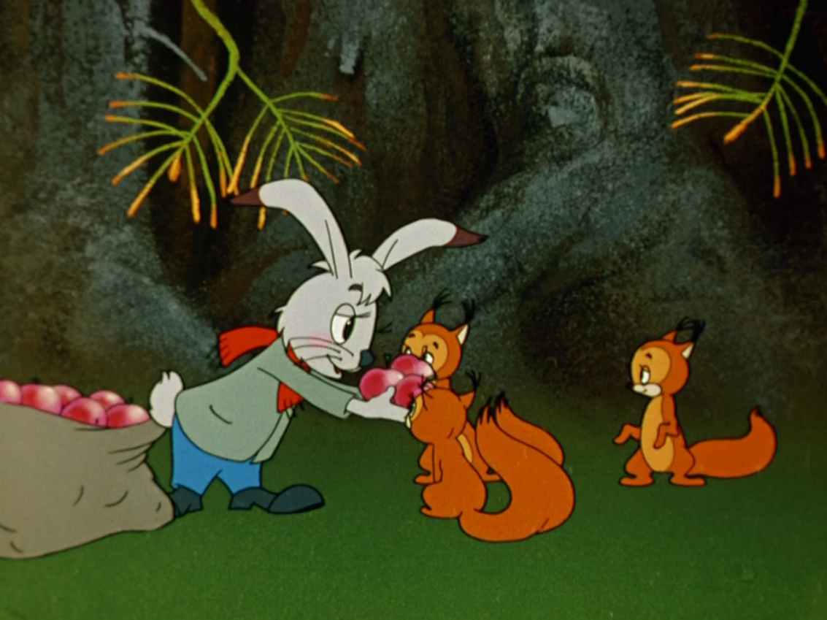
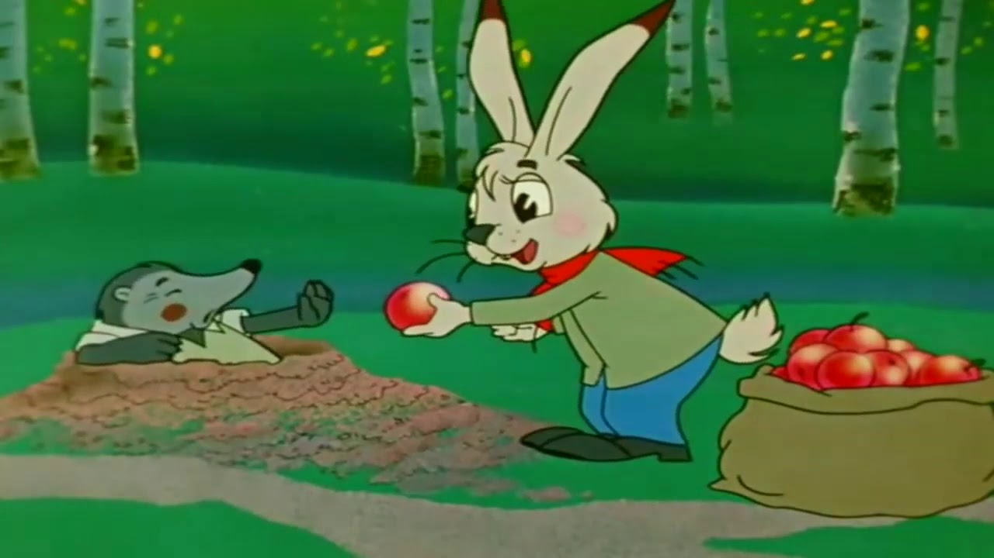
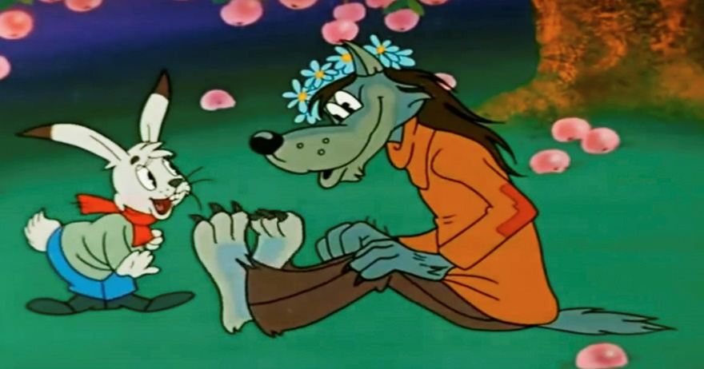
5

Slide 6
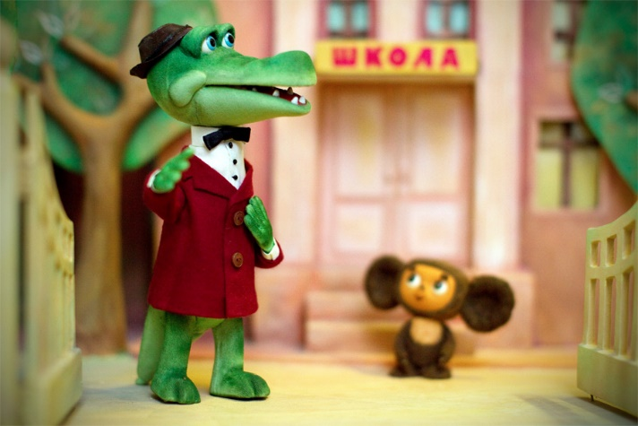
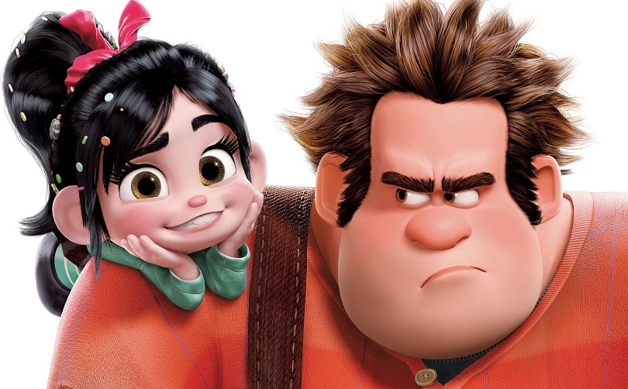
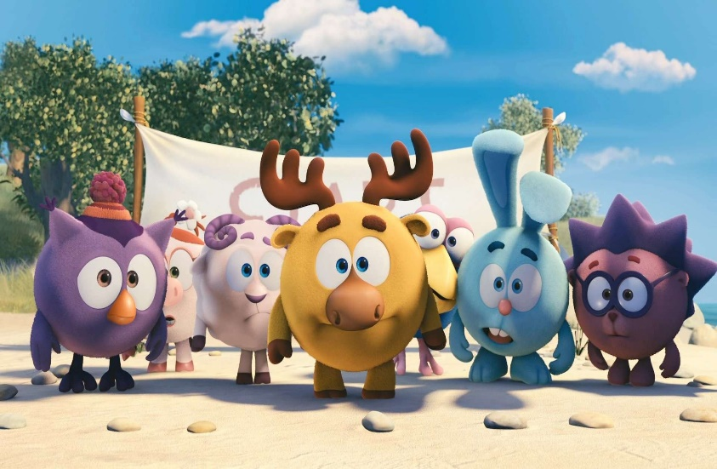
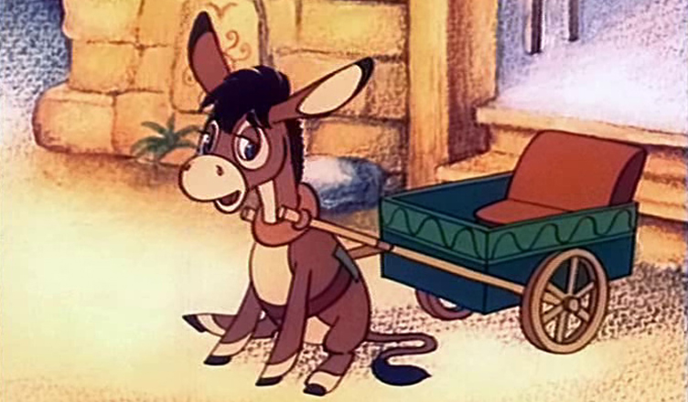
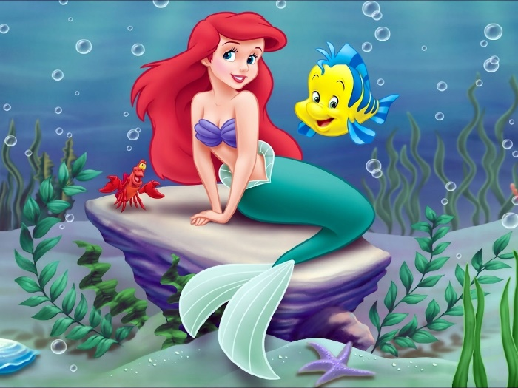
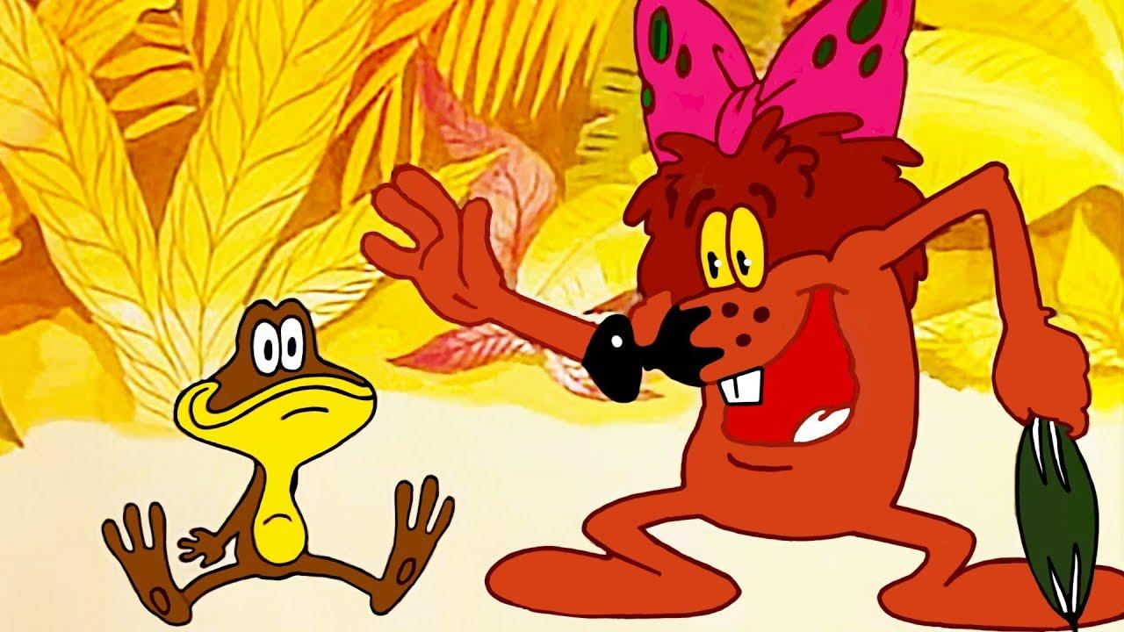
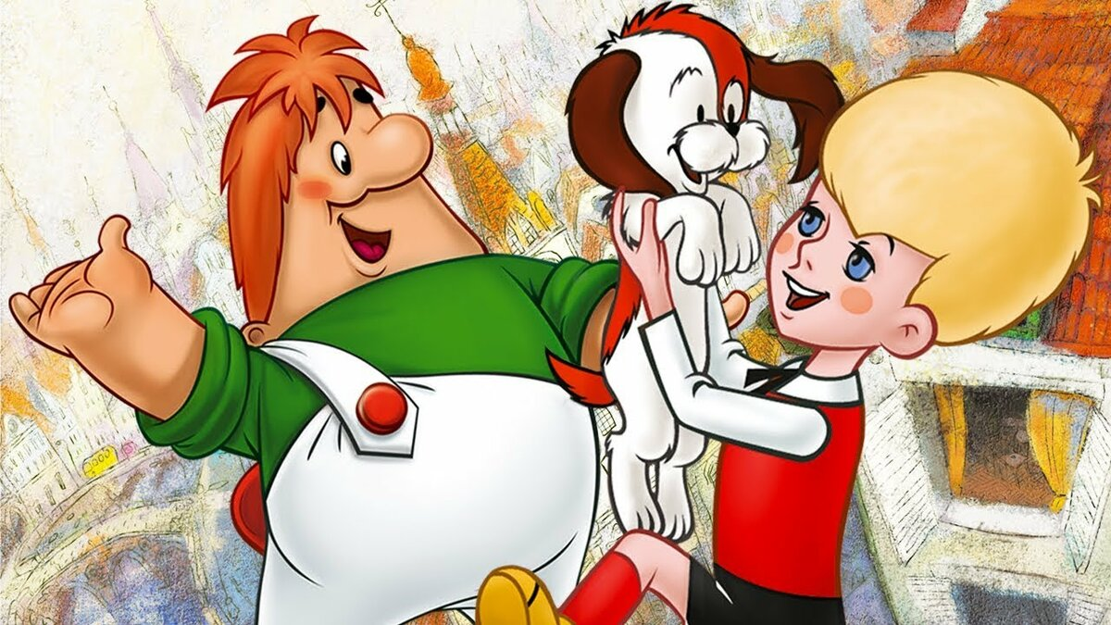
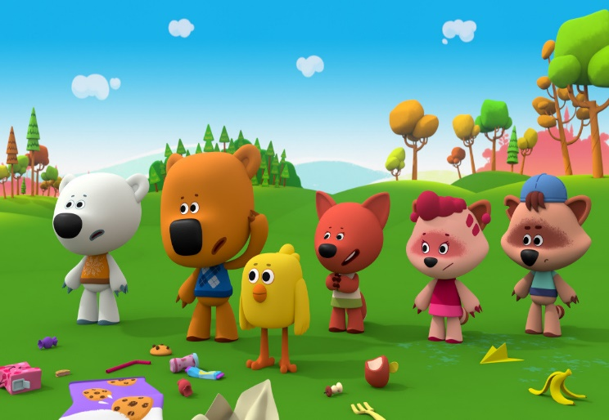
Чем отличаются советские
мультфильмы от современных?
6

Slide 7
Совместный просмотр мультфильмов
решает следующие задачи:
Помогает родителю в общении стать ближе с ребенком .
Родитель учит ребенка думать и анализировать.
Родитель развивает мышление и речь.
Родитель передает ребенку ценности, нравственную основу и культурный багаж своей семьи.
Развивает эмоциональный интеллект (умение правильно считывать эмоции окружающих и
самостоятельно корректировать свои эмоциональные нарушения).
7

Slide 8
Что дает работа с использованием мультипликационных фильмов для взрослого:
1. Диагностический компонент
Мультфильм дает информацию, с каким героем ребенок отождествляет себя в фильме, с добрым или злым?.
Что больше всего привлекает ребенка в этом герое, а что отталкивает?
Ответы на эти вопросы помогут лучше понять трудности ребенка и ненавязчиво показать пути их решения.
2. Способы решения проблем
Конфликт, который моделируется в мультфильме, безусловно, в той или иной мере актуален и для ребенка.
Переживая с героем эту проблему, достигая выхода из нее, получая ее разрешение, ребенок тренируется
в решении подобной проблемы в своей жизни.
8

Slide 9
Общая техника безопасности при просмотре мультфильмов:
Мультфильм смотрят дети вместе с родителями, а не вместо родителей.
Новые мультфильмы важно смотреть только вместе со взрослыми (а лучше - самим взрослым хотя бы знакомиться с темой).
До 2 лет - нет полезных мультфильмов. Есть более-менее безопасные и те, которые помогают немного отдохнуть родителям.
Мы не сможем забрать у ребёнка планшет - и, наверное, не нужно. Важно, чтобы весь мир в планшет не переместился.
Однозначно нет плохих и хороших мультфильмов - есть те, которые не соответствуют возрасту и те, которые ребёнок смотрит сам.
Каждый мультфильм может быть для конкретного ребёнка (или взрослого) как исцеляющим, так и травматичным (поэтому важно быть рядом и наблюдать за реакциями ребенка).
Каждый мультфильм можно использовать для того, чтобы потом поговорить на сложную тему. Или не говорить. А просто посидеть, обнявшись.
9

Slide 10
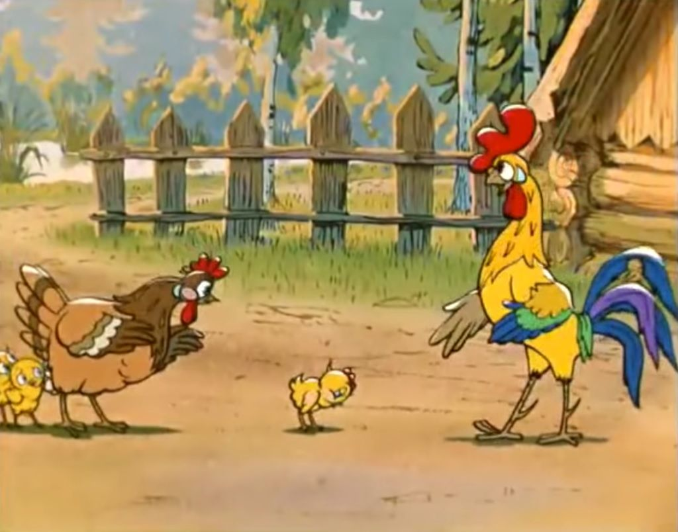
Мультфильм
«Пропал Петя-петушок» (1985)
Автор: Владимир Сутеев
Режиссер: Владимир Арбеков
10

Slide 11
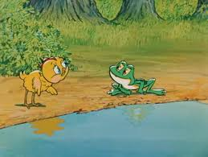
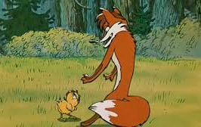
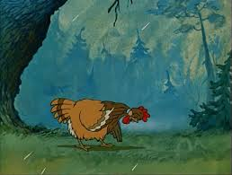
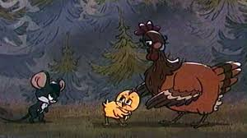
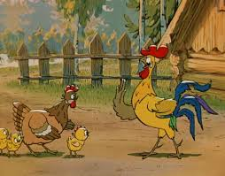
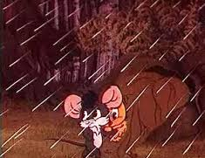
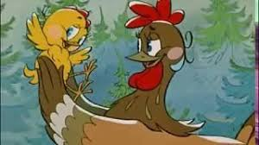
Вопросы к мультфильму «Пропал Петя-петушок»:
Как звали цыпленка в мультфильме?
Кто пошел искать Петю – Петушка?
Куда отправилась мама – курица искать своего сыночка?
Страшно или нет было цыпленку, когда он остался один в лесу?
Кто первый встретился цыпленку, когда он потерялся. Как этот герой помог Пете – Петушку?
Что хотела сделать лиса?
Какое вежливое слово сказала мама – курица, когда лягушонок показал ей дорогу?
Что сделал лягушонок, когда к нему прибежала лиса?
Кто еще помогал цыпленку и курице?
Как встретил папа цыпленка?
Можно ли убегать от мамы или папы, когда гуляешь? Почему?
11

Slide 12
Список мультфильмов:
«Петя – Петушок» - О вреде непослушания.
«Вовка в тридесятом царстве» - Развитие трудолюбия.
«Великий Нехочуха» - Воспитание трудолюбия, понимания необходимости выполнять домашние обязанности.
«Грибок-теремок» - Воспитания дружелюбия, заботы о ближнем.
«Палочка-выручалочка» - Развитие творчества.
«Про мамонтенка» - О дружбе, любви к родителям.
«Просто так» - Воспитание доброжелательности.
«Разные колеса» - О трудолюбии и находчивости.
«Цветик – семицветик» - О вреде необдуманных поступков.
«Чебурашка и Крокодил Гена» - О дружбе и взаимопомощи
«Паровозик из Ромашково» – О мире природы вокруг нас и бережном отношении к ней.
«Как ослик грустью заболел» - Знакомство с чувствами.
«Петушок и солнышко» – О вреде хвастовства.
«Не буду просить прощения» (звуковой диафильм) – Воспитание любви к родителям.
«Мешок яблок» - в сказке представлена классическая модель семьи, где муж – добытчик, а жена – хранительница очага, занимающая воспитанием детей.
«Кошка Енот» - Развитие дружеских отношений.
«Чуня» - воспитание дружеских взаимоотношений, доброжелательности, желание прийти на помощь.
12

Slide 13
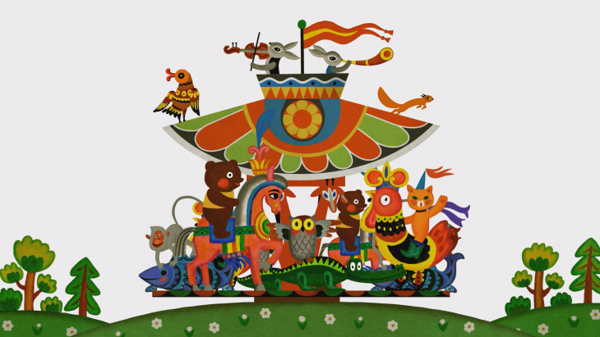
Спасибо
за внимание!

